Slide 1

ReactNative应用
二手车 -葛巍
Notes:
解耦 维护 扩展 重用 测试 独立 改动涉及范围小

Slide 2
React Native 简介与入门
React Native 环境搭建和创建项目(Mac)
React Native 入门项目与解析
React Native 集成到原生项目
React Native 与原生之间的通信
React Native 封装原生UI组件

Slide 3
1
React Native 简介与入门

Slide 4
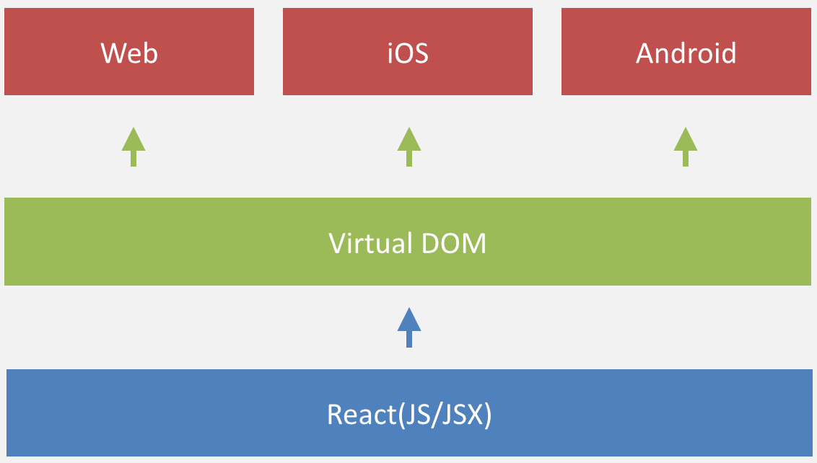
一、 简介
React Native 是Facebook发布的，可以让我们广大开发者使用JavaScript和React开发我们的应用，该提倡组件化开发，也就是说React Native给我们提供一个个封装好的组件让开发者来进行使用，甚至我们可以相关嵌套形成新的组件。 使用React Native我们可以维护多种平台(Web,Android和IOS)的同一份业务逻辑核心代码来创建原生应用。 现阶段Web APP的的体验还是无法达到Native APP的体验，所以这边fackbook更加强调的是“learn once, write everywhere”，应用前端我们使用js和React来开发不同平台的UI，下层核心模块编写复用的业务逻辑代码，提供应用开发效率。
React Native的设计理念：既拥有Native的用户体验、又保留React的开发效率。
注意： 目前react native在ios上仅支持ios7以上,Android仅支持Android4.1以上。
二、框架简单描述

Slide 5
<1>React：不同平台上编写基于React的代码。
<2>Virtual DOM：Virtual DOM是DOM在内存中的一种轻量级表达方式可以通过不同的渲染引擎生成不同平台下的UI，JS和Native之间通过Bridge通信。
<3>iOS和Android,Web得通过React Web。
三、什么是React和Native
1.React
React是Facebook开发的一款JS库. React是实际上就是一个JavaScript框架，用于构建“可预期的”和“声明式的”Web用户界面，它已经使Facebook更快地开发Web应用。
2.Native
这里的理解，ReactNative里的Native值的是Native应用。 Native App是一种基于智能手机本地操作系统如iOS、Android、WP并使用原生程式编写运行的第三方应用程序,也叫本地app。

Slide 6
2
React Native 环境搭建和创建项目

Slide 7
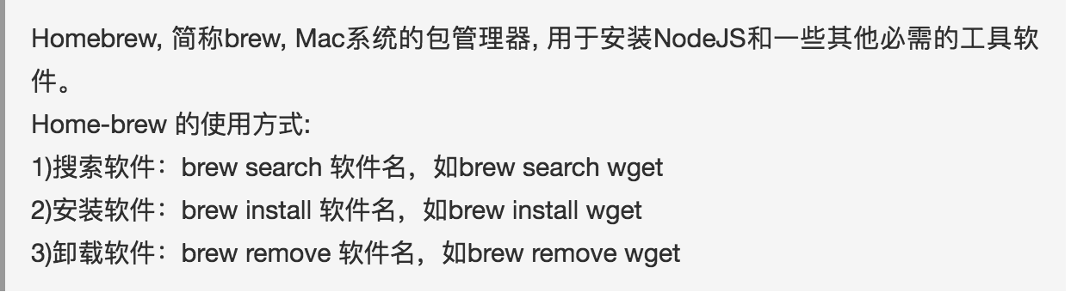
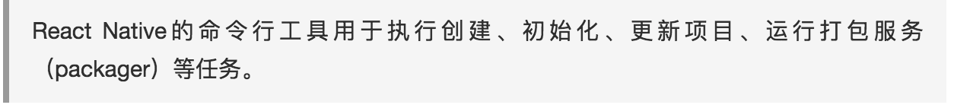
(一) 搭建基本环境（必要）
使用React Native开发iOS应用需要OSX系统，Xcode，Homebrew，node，npm，也可以有选择的使用watchman 、Flow。
1. 安装Homebrew
打开终端，运行以下语句进行安装：
/usr/bin/ruby -e "$(curl -fsSL https://raw.githubusercontent.com/Homebrew/install/master/install)”
2. 使用Homebrew来安装Node.js
打开终端，运行以下语句进行安装:
install node
3. 安装React Native的命令行工具（react-native-cli）
打开终端，运行以下语句进行安装：
npm install -g react-native-cli

Slide 8
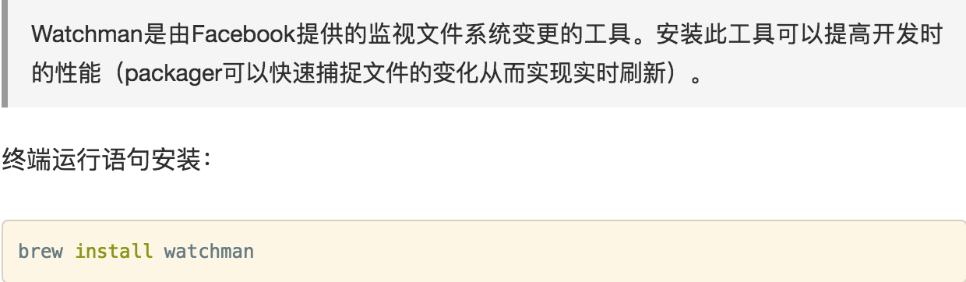
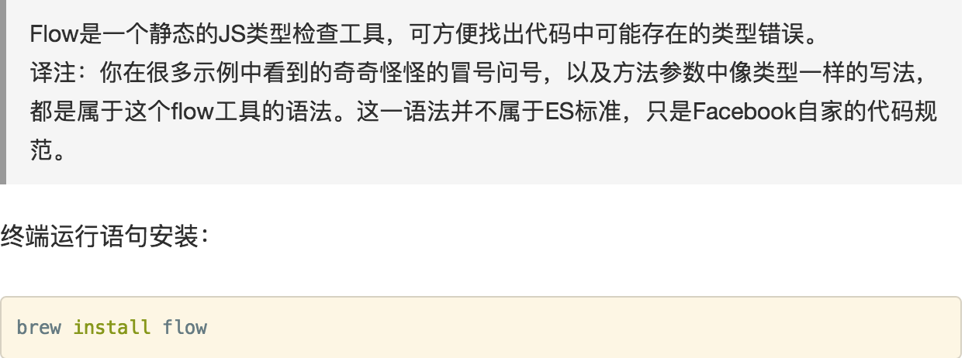
(二) 推荐安装的工具
Watchman
Flow

Slide 9
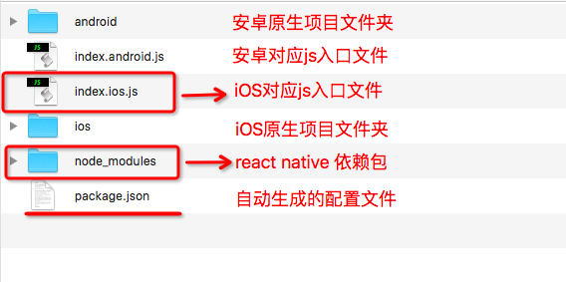
(三) 创建第一个项目
1. 初始化创建项目
命令行创建项目：
注意：这个命令需要下载几十M的文件，等待时间相对漫长，推荐使用vpn下载
这是下载后内部的配置文件
为了方便大家观看，这里我实际操作项目给大家演示一下运行过程

Slide 10
3
React Native 入门项目与解析

Slide 11
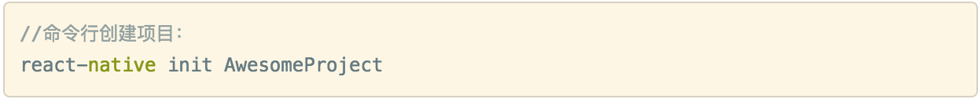
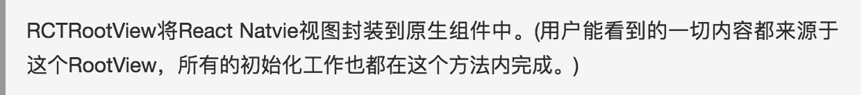
通过上面讲到的可以成功创建一个新项目，即直接利用以下语句创建：
创建成功后，刚入门的我们主要关注两个文件： 1）iOS项目目录下的AppDelegate.m 为将iOS项目连接js文件的入口，以及相关初始化操作。 2）根目录下的index.ios.js 为iOS对应的js入口文件
一、 解析iOS项目中的AppDelegate.m
1. AppDelegate.m 代码请看项目
2. RCTRootView
解析： 通过RCTRootView的初始化函数你可以将任意属性传递给React Native应用。 参数initialProperties必须是NSDictionary的一个实例。 这一字典参数会在内部被转化为一个可供JS组件调用的JSON对象。

Slide 12
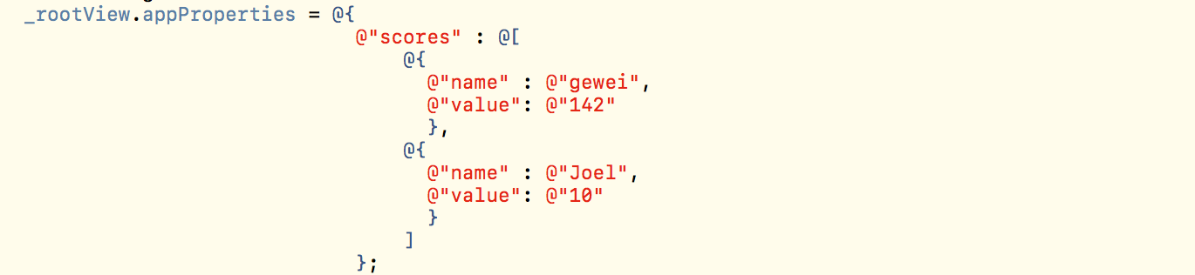
RCTRootView同样提供了一个可读写的属性appProperties。在appProperties设置之后，React Native应用将会根据新的属性重新渲染。当然，只有在新属性和之前的属性有区别时更新才会被触发。 (注意：1.可以随时更新属性，但是更新必须在主线程中进行，读取则可以在任何线程中进行。2.更新属性时并不能做到只更新一部分属性)
二、解析js入口文件（index.ios.js）
1. index.ios.js 代码请看项目

Slide 13
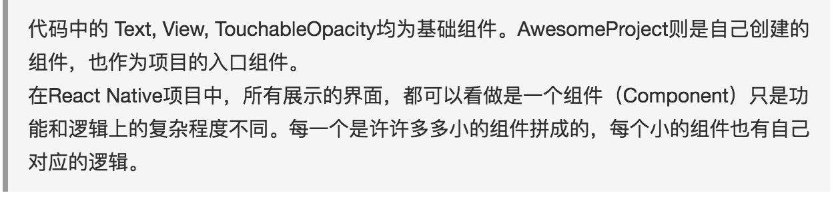
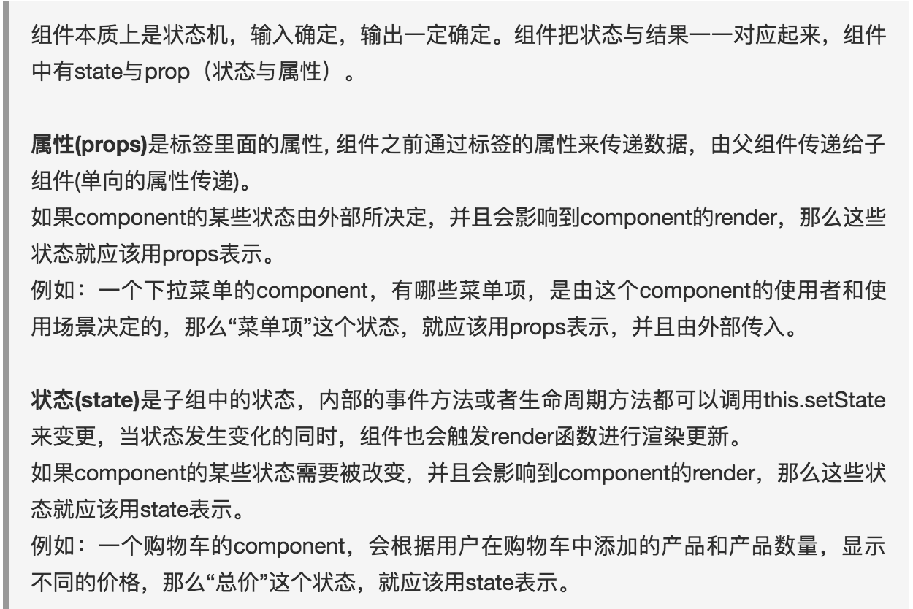
3. 基础概念解释
1）组件
2）组件的状态与属性

Slide 14
4
React Native 集成到原生项目

Slide 15
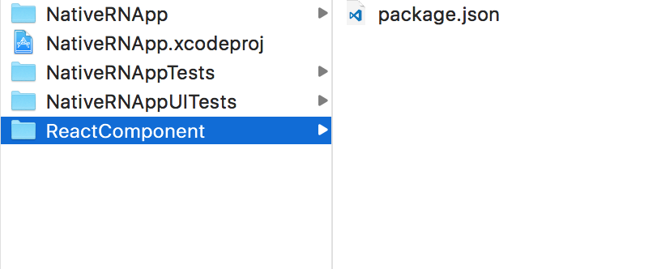
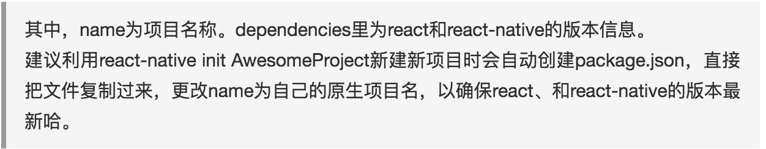
一、准备工作
React Native 开发基础环境 （前面已经完成）
集成React Native
1）创建ReactComponent文件夹和配置文件
建议在项目中建一个名为ReactComponent的文件夹, 用于存放我们react-native的相关文件, 再创建一个package.json文件, 用于初始化react-native 文件目录结构如下：
创建package.json文件，文件内容如下：
{ "name": "NativeRNApp", "version": "0.0.1", "private": true, "scripts": { "start": "node node_modules/react-native/local-cli/cli.js start" }, "dependencies": { "react": "15.2.1", "react-native": "0.29.2" } }

Slide 16
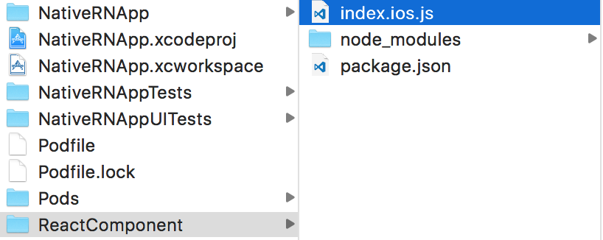
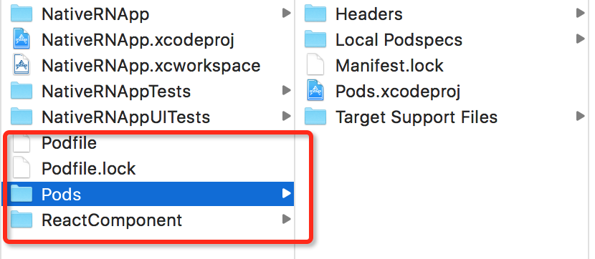
2）安装React Native依赖包
1.在ReactComponent目录下运行命令行： npm install
2.创建 index.ios.js（js文件入口）
在ReactComponent文件夹里创建index.ios.js文件，作为js文件入口。
3.Cocoapods集成React Native
若原项目无使用Cocoapods，则在根目录下创建Podfile。（有则直接添加pod相关代码)：

Slide 17
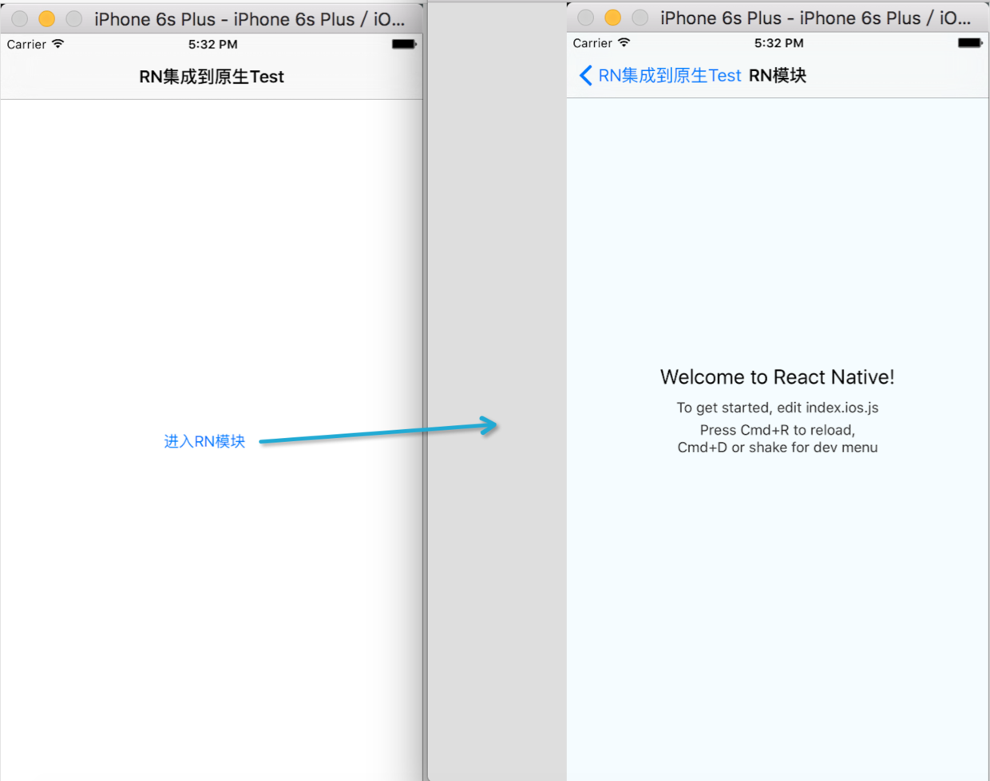
三、原生项目处理
1. 向对应ViewController 添加RCTRootView
下面的ReactViewController是我创建的专门放React Native模块的ViewController，有必要的话也可对RCTRootView进行进一步封装（就不用每次都重新配置一次）。 具体请看项目 2. 启动开发服务器
在运行我们的项目之前，我们需要先启动我们的开发服务器。进入 reactnative目录 ,然后命令行启动服务：
react-native start
3.运行iOS项目
运行成功效果如下：

Slide 18
5
React Native 与原生之间的通信

Slide 19
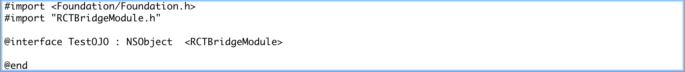
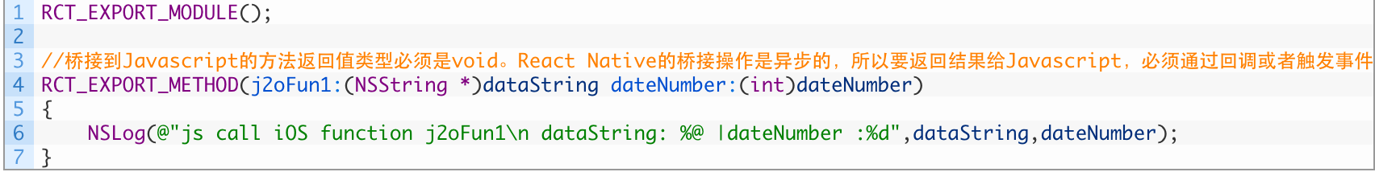
一：React Native 访问iOS
1. 我们想要JS调用OC函数，就要实现一个“RCTBridgeModule”协议的Objective-C类
所以首先我们先创建一个oc类，这里起名为：TestOJO (O: object-c, J: javaScript )
2. TestOJO.h
引入：#import “RCTBridgeModule.h” 且使用 <RCTBridgeModule> 接口
3. 为了实现RCTBridgeModule协议，类需要包含RCT_EXPORT_MODULE()宏(这个宏也可以添加一个参数用来指定在Javascript中访问这个模块的名字。如果你不指定，默认就会使用这个Objective-C类的名字.
4. 在TestOJO.m中添加如下：

Slide 20
想要将oc的函数导出给js进行调用，那么就需要进行声明。声明通过RCT_EXPORT_METHOD()宏来实现：
j2oFun1：函数名，后续是两个参数，分别是NSString 和 int 类型数据。
调用成功后，我们输出这两个传来的值到控制台。
注意：Javascript调用的OC函数，此函数返回值类型必须是void。由于React Native的桥接操作是异步的，所以要返回结果给Javascript，必须通过回调参数进行后面的示例demo详细讲解。
从js传来的参数我们可以依靠自动类型转换的特性，跳过手动的类型转换（RCTConvert，下面详细介绍），在定义函数参数类型时，直接写上对应想要的数据类型，例如NSData等。

Slide 21
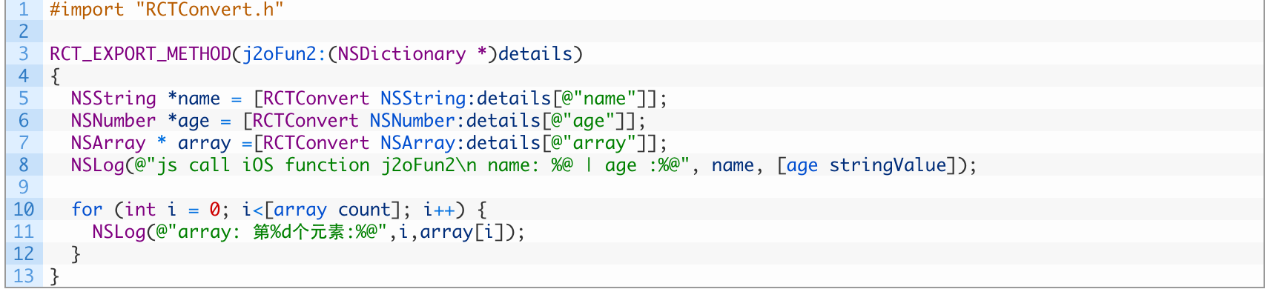
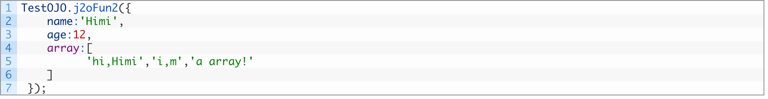
5. 下面看js调用的代码段：
第一行代码：将OC注册进来的模块取出 第二行代码：调用模块中的对应函数，且将参数进行传入
6. 我们来看一段复杂的数据通信
OC 代码段（导出函数）
需要注意的是，引入了”RCTConvert”类,作用：
RCTConvert提供了一系列辅助函数，用来接收一个JSON值并转换到原生Objective-C类型或类。
JS代码段:

Slide 22
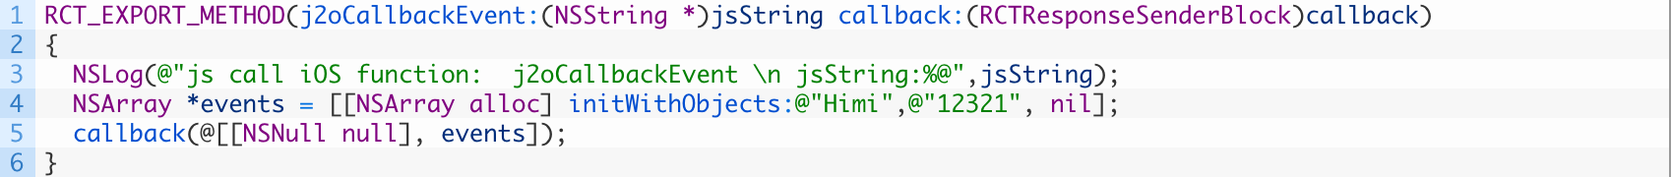
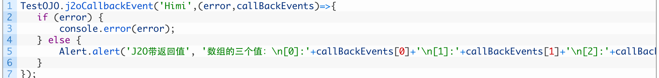
7. 我们下面来利用回调参数来得到访问OC的函数得到其返回值
RCTResponseSenderBlock 是种特殊的参数类型——回调函数，通过此参数可以实现当JS访问的OC函数后，并能将此OC函数的返回值传递给JS。
RCTResponseSenderBlock 只接受一个参数（传递给JavaScript回调函数的参数数组）
callback函数：第一个参数是一个错误对象（没有发生错误的时候为null），而剩下的部分是函数的返回值。
JS调用代码段

Slide 23
二： iOS访问React Native
第一个参数：事件名
第二个参数(body)：传入的参数
其中@{}是定义不可变的字典的快捷实例方式，因此我们也可以改成如下形式：
我们如果想要OC访问JS，给JavaScript发送事件通知，我们需要使用RCTEventDispatcher的函数，与RCTBridge的实例
因此我们需要先做准备，TestOJO.h：
bridge: 是RCTBridge 的实例，且在我们使用的接口 RCTBridgeModule中。
OC访问JS的代码段：
第一个参数：事件名
第二个参数(body)：传入的参数
其中@{}是定义不可变的字典的快捷实例方式，因此我们也可以改成如下形式：

Slide 24
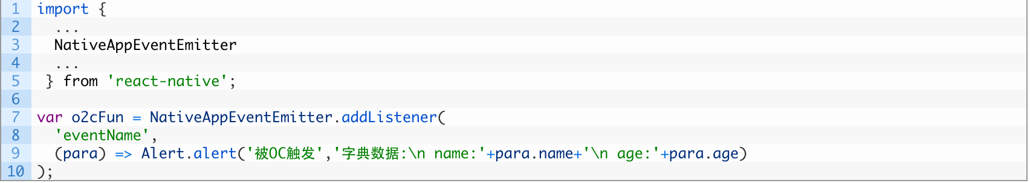
下面来看JS中定义OC调用的函数：
其实所谓OC能响应JS，是JS进行了对应函数的绑定监听。因此我们需要利用 NativeAppEventEmitter 组件，利用其addListener进行注册监听！因此我们需要引入进来这个模块。
var o2cFun : 将绑定好的监听事件引用交给此变量保存。
addListener：
第一个参数：事件名
第二个参数：响应函数
注意：利用addListener进行监听，一定要对应有取消监听！要保持一一对应的好习惯。
且通常取消监听都在componentWillUnmount函数中进行。如下：

Slide 25
6
React Native 封装原生UI组件

Slide 26
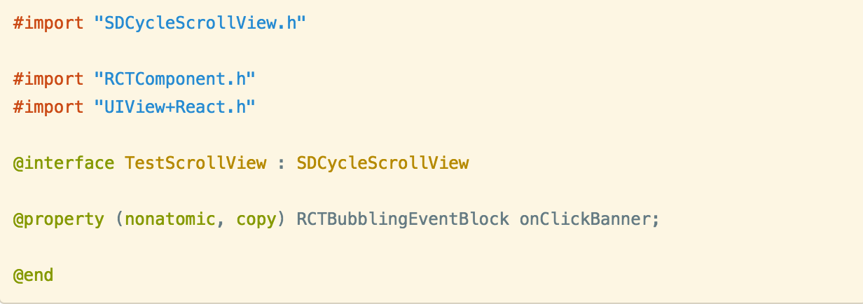
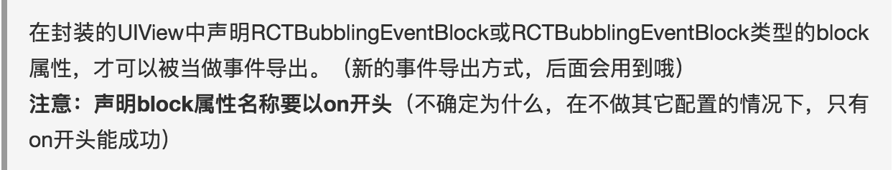
原生开发，发展到今天已经非常成熟完善，已有组件成千上万，极大的提高了开发效率。而React Native 在Facebook的React.js conf 2015上提出，至今一年多，组件数目肯定没得和原生的相比。 因此，在使用React Native开发App的过程中，我们可能需要调用RN没有实现的原生视图组件或第三方组件。甚至，我们可以把本地模块构造成一个React Native组件，提供给别人使用。
一、对原生视图进行进一步封装
TestScrollView.h

Slide 27
二、创建RCTViewManager子类来创建和管理原生视图
原生视图都需要被一个RCTViewManager的子类来创建和管理。 这些管理器在功能上有些类似“视图控制器”，但它们本质上都是单例 - React Native只会为每个管理器创建一个实例。
提供原生视图步骤如下：
首先创建一个子类 —— 命名规范为“视图名称+Manager”. 视图名称可以加上自己的前缀，这里最好避免使用RCT前缀，除非你想给官方pull request
添加RCT_EXPORT_MODULE()标记宏 —— 让模块接口暴露给JavaScript
实现-(UIView *)view方法 —— 创建并返回组件视图
封装属性及传递事件
下面具体看下demo中完整的代码，然后会对属性和事件进行进一步的解说。

Slide 28
属性
RCT_EXPORT_VIEW_PROPERTY(autoScrollTimeInterval, CGFloat);
通过宏RCT_EXPORT_VIEW_PROPERTY完成属性的映射和导出。
CGFloat为autoScrollTimeInterval的OC数据类型,转化成js则对应number。
React Native用RCTConvert来在JavaScript和原生代码之间完成类型转换。
支持的默认转换类型(部分)如下：
string (NSString)
number (NSInteger, float, double, CGFloat, NSNumber)
boolean (BOOL, NSNumber)
array (NSArray) 包含本列表中任意类型
map (NSDictionary) 包含string类型的键和本列表中任意类型的值
如果转换无法完成，会产生一个“红屏”的报错提示，这样你就能立即知道代码中出现了问题。如果一切进展顺利，上面这个宏就已经包含了导出属性的全部实现。

Slide 29
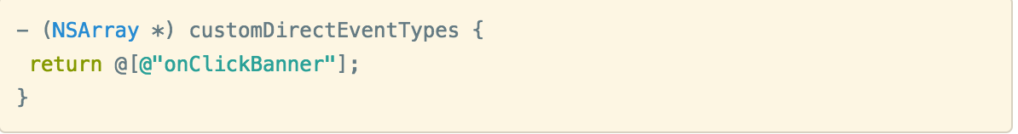
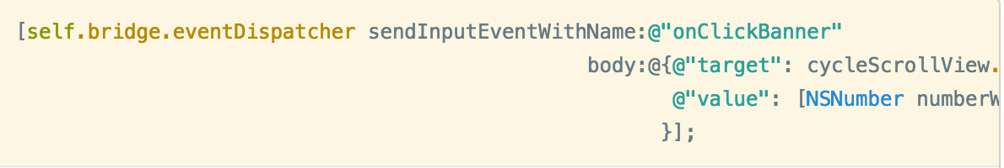
事件
js和原生之间需要有事件的交互，例如，在原生实现的代理或者点击事件，js也需要实时获取到此类事件时，就需要利用事件进行交互。 事件的实现方式有以下两种：
通过sendInputEventWithName实现 1) 实现customDirectEventTypes，返回自定义的事件名数组（on开头才有效）
2) sendInputEventWithName实现事件调用(reactTag用于实例的区分)
通过RCTBubblingEventBlock实现 1) 在封装的View中添加RCTBubblingEventBlock的block属性（on开头才有效）

Slide 30
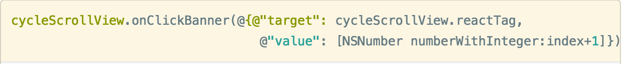
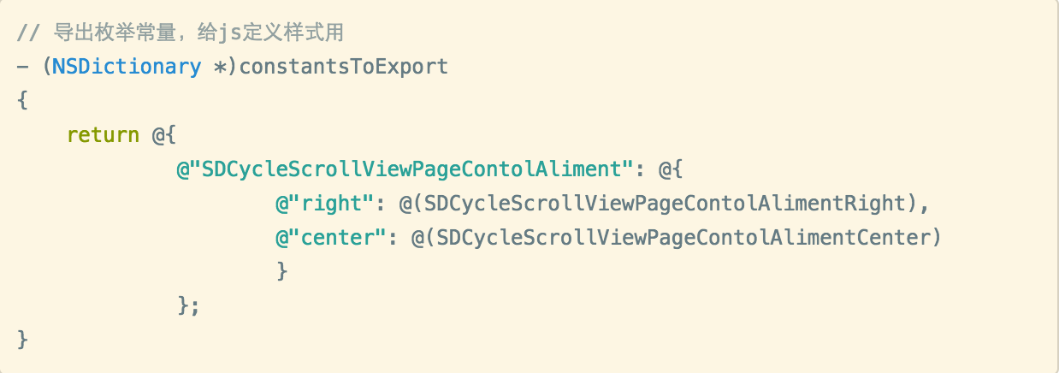
2) 在Manager类中通过宏RCT_EXPORT_VIEW_PROPERTY完成Block属性的映射和导出
3) 实现事件调用(reactTag用于实例的区分)
样式
因为我们所有的视图都是UIView的子类，大部分的样式属性应该直接就可以生效。有些属性定义，需要用到枚举，则可以利用通过原生传递来的常数方式来实现，具体实现如下：

Slide 31
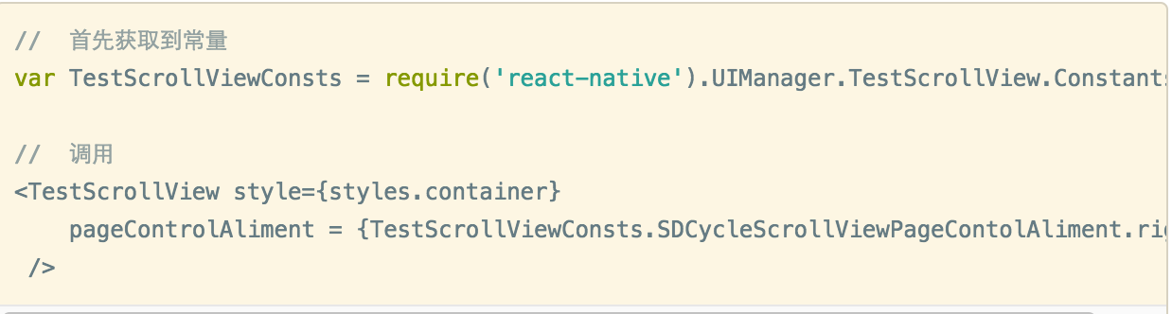
在js中调用则如下：
三、在JS中进行调用
在js中调用，可以有两种方式，一为直接作为扩展React组件调用，二为新建一个组件封装好，再进行调用。 我用的是第二种方式，官方推荐，逻辑比较清晰。
1.先倒入原生组件，新建TestScrollView.js文件，在里面对TestScrollView导入，进行属性类型声明等。具体代码和解释请看demo
TestScrollView.js
index.ios.js

Slide 32
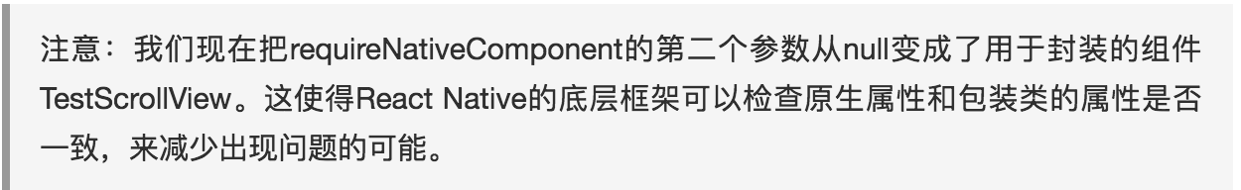
若使用第一种方式，即使用下面语句进行组件的引用：
存在的问题： 虽然很方便简单，但这样并不能很好的说明这个组件的用法——用户要想知道我们的组件有哪些属性可以用，以及可以取什么样的值，他不得不一路翻到Objective-C的代码。要解决这个问题，我们可以创建一个封装组件，并且通过PropTypes来说明这个组件的接口。

Slide 33
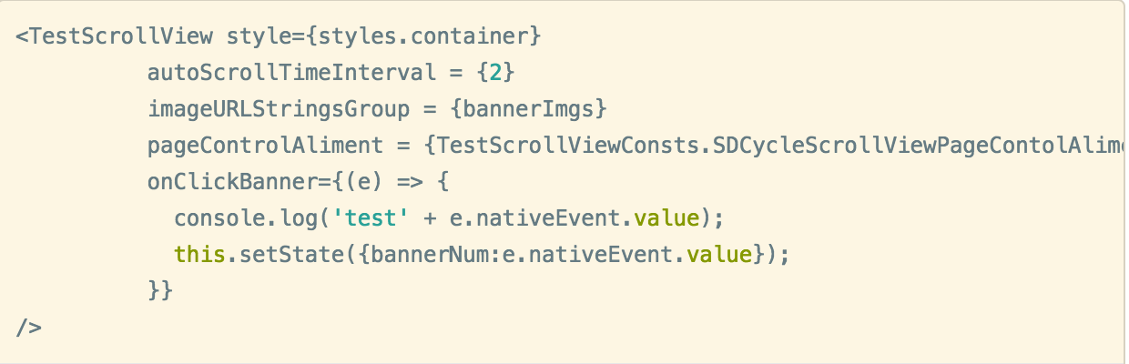
关于属性、事件的调用，则是如下直接调用：
关于事件，需要注意的是，事件事件默认传递的是字典数据类型，即json，在js中调用需要利用e.nativeEvent才能将字典取出，在具体调用里面的值。
到这里为止，应该能对原生UI控件进行简单的封装和调用了，如果不用到数据源，只是实现代理的第三方控件的话，封装来让RN模块调用是没用问题的！

